Slide 1



Slide 2


一例复杂性腹腔感染的诊治体会

Slide 3

● 病例简介
摘要
1.独特性：复杂性腹腔感染、结肠癌术后患者
2.背景：结肠癌术后患者，免疫力低下，术后处于炎症大爆发期间，抗生素的积极治疗，积极的引流，必要时炎症因子吸附。

Slide 4
● 患者基础信息
1.人口学信息：年龄：61岁
性别：女
籍贯：江西省九江市湖口县
2.主诉：患者代诉家属腹痛腹胀就诊于当地医院，完善肠镜检查：直肠-乙状结肠交界处Ca？遂就诊于院胃肠外科，完善相关检验检查，排除手术禁忌，2025年11月13日行腹腔镜乙状结肠切除术+腹腔镜腹腔淋巴结清扫术+股疝疝囊高位结扎术。1周前患者无明显诱因出现咳嗽咳痰，无畏寒发热，胸闷气促等不适，为求进一步治疗，收入我科。
3.既往史：平素健康良好，否认高血压病史，否认冠心病病史，否认糖尿病病史。有手术史，5年前行肾结石手术，否认外伤史。

Slide 5
● 入院后检查
1.体格检查：
体温：36.2℃ 脉搏：78次/分 呼吸：20次/分
血压：105/70mmHg
2.辅助检查：
如下

Slide 6
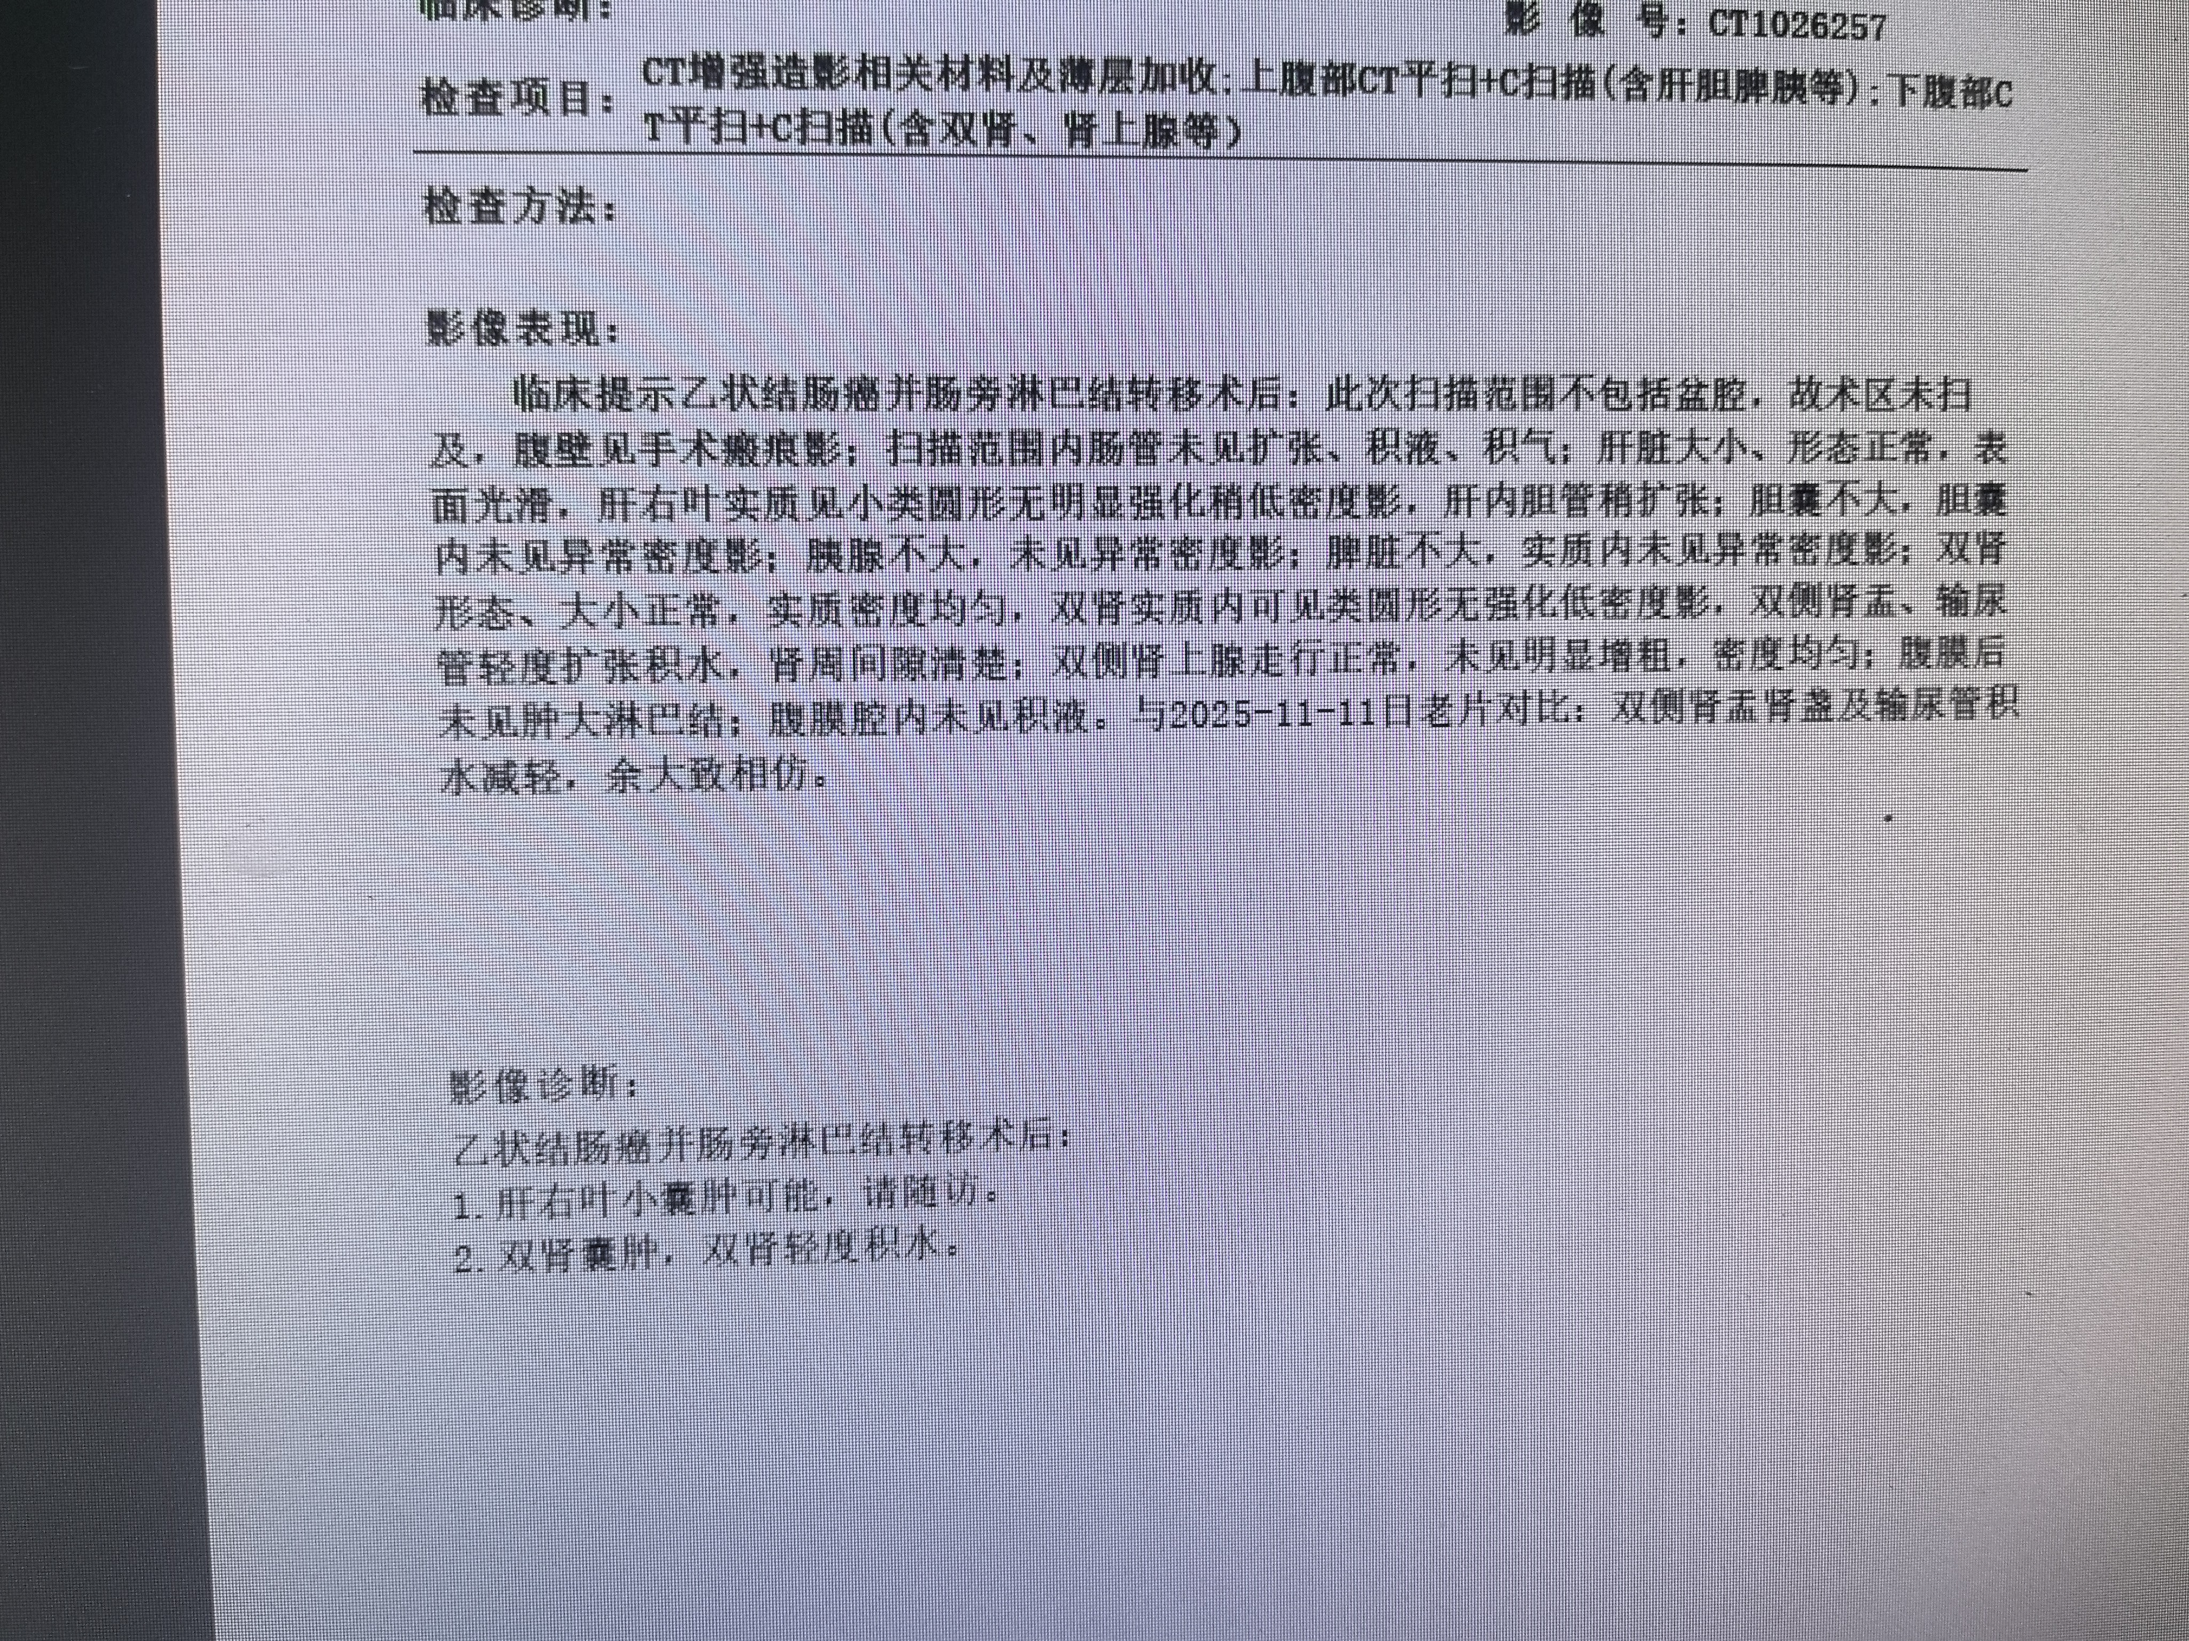
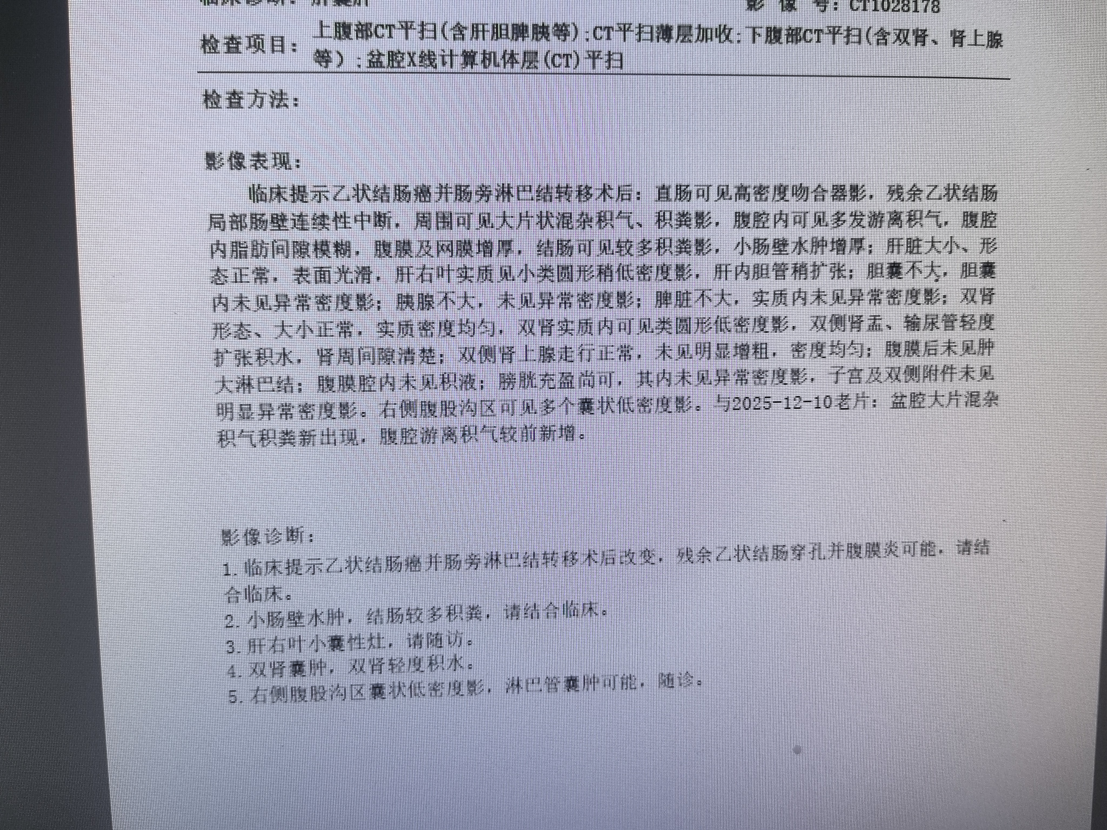
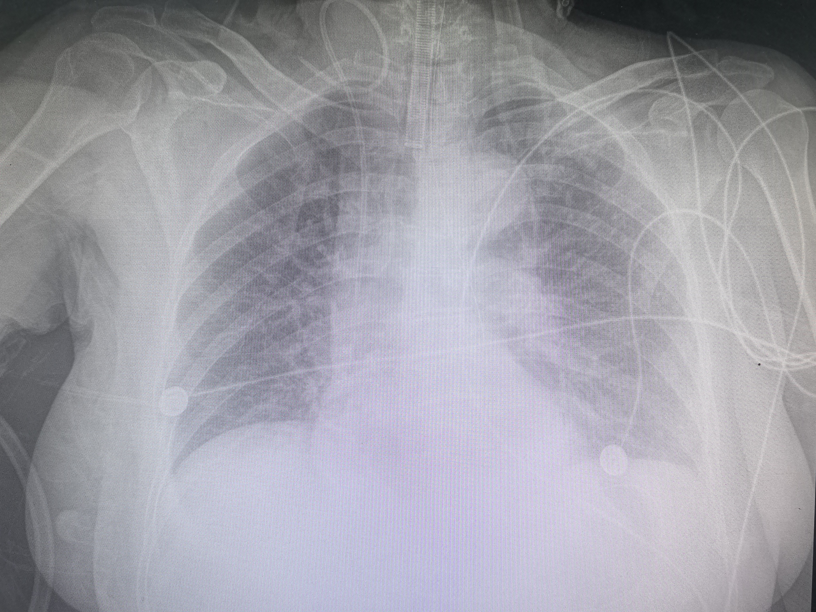
● 入院后检查
3.影像学检查：
12-10：腹部CT
12-15：腹部CT
12-16：胸部X片提示：两肺慢性炎症

Slide 7
● 诊断评估
诊断评估
1.初步诊断：1.乙状结肠肿瘤（pT3N1Mx，三期）
2.肠周淋巴结继发恶性肿瘤
3.单侧股疝
4.肝囊肿
2.诊断依据：术后患者病理报告分型确诊
3.鉴别诊断：诊断明确，无需鉴别诊断

Slide 8
● 治疗过程
1.药物：12-15：注射用亚胺培南西司他丁钠 1g ivgtt q6h 7天
12-16：注射用卡泊芬净 50mg ivgtt qd 7天
12-16：注射用盐酸依拉环素 50mg ivgtt q12h 5天
2.手术：12-15：开腹探查术+肠粘连松解术+降结肠巨大穿孔修补术+横结肠造口术

Slide 9
● 治疗过程
3.微生物/病理结果：12-19：腹水培养多重耐药肺炎克雷伯杆菌
4.方案调整：无
5.指标追踪：如下

Slide 10
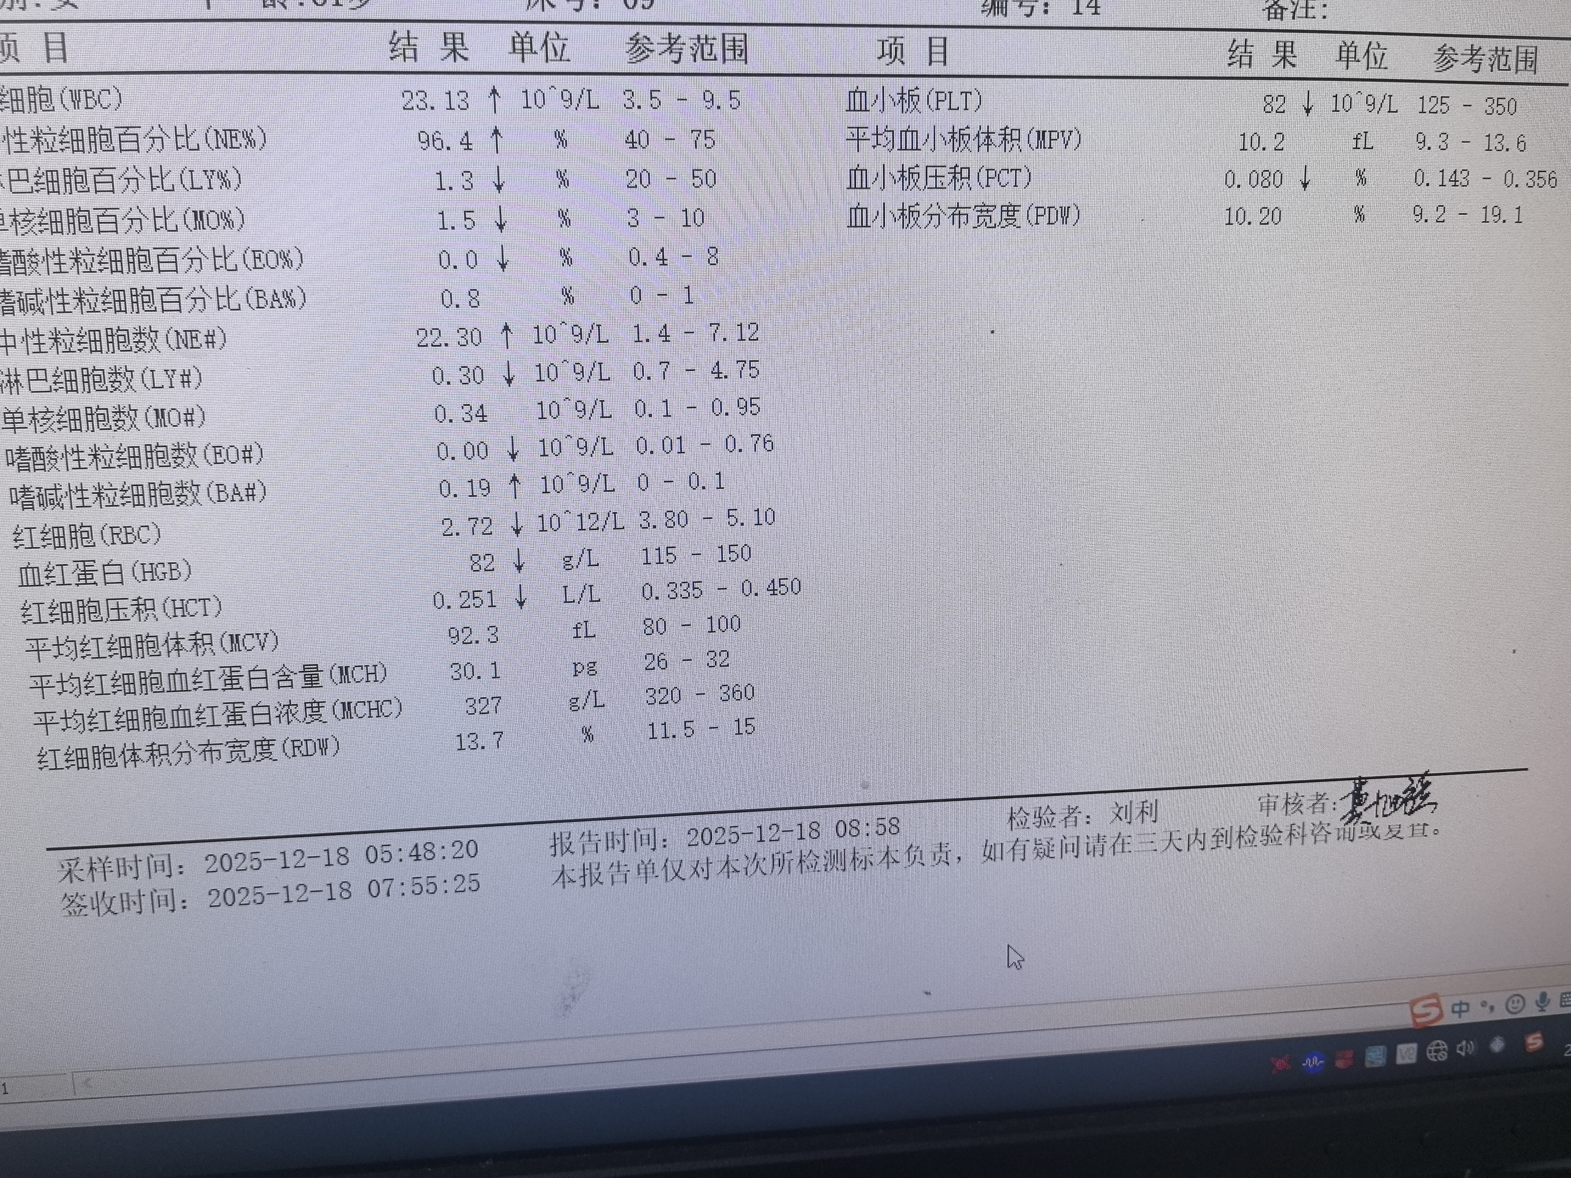
● 治疗过程
3.时间轴记录:(折线图)
术后患者处于炎症爆发阶段，WBC一直居高不下

Slide 11

● 诊疗体会
1.疗效评价：患者使用依拉环素+泰能+卡泊芬净广覆盖治疗，患者术后一直处于炎症爆发状态，白细胞、PCT、CRP、IL-6等感染指标有好转，患者升压药剂量下降，但患者整体预后不佳，最后家属放弃治疗
2.局限性：血培养阴性，未完善血NGS
3.结论：胃肠肿瘤患者术后，患者免疫力低下，炎症爆发后，患者循环难以维持，抗生素方案要选择广谱、安全的药物，依拉环素具有这一特性。美国SIS最新指南也推荐依拉环素用于高危风险因素的腹腔感染患者。

Slide 12
感谢观看
敬请指导

